Slide 1
系统设置
X
公告图标
账号信息
声音图标
分享图标
系统公告
礼包码
官网
活动
联系客服
论坛
打开外部链接

Slide 2

游戏公告
X
紧急维护补偿奖励
…

Slide 3
游戏公告
X
紧急维护补偿奖励
2017.3.27
【功能更新】
1、领取奖励领取领取领取奖励领取领取奖励领取奖励
领取奖励领取奖励领取奖励领取奖励领取奖励
2、领取奖励领取领取领取奖励领取领取奖励领取奖励
领取奖励领取奖励领取奖励领取奖励领取奖励
返回

Slide 4
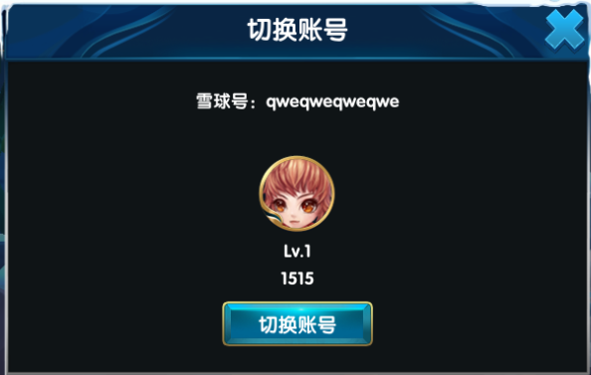

帐号信息
声音
X

Slide 5
分享
X
分享到微信
礼包码
X
输入正确的礼包码，可获得奖励
点击输入礼包码
领取

